Slide 1
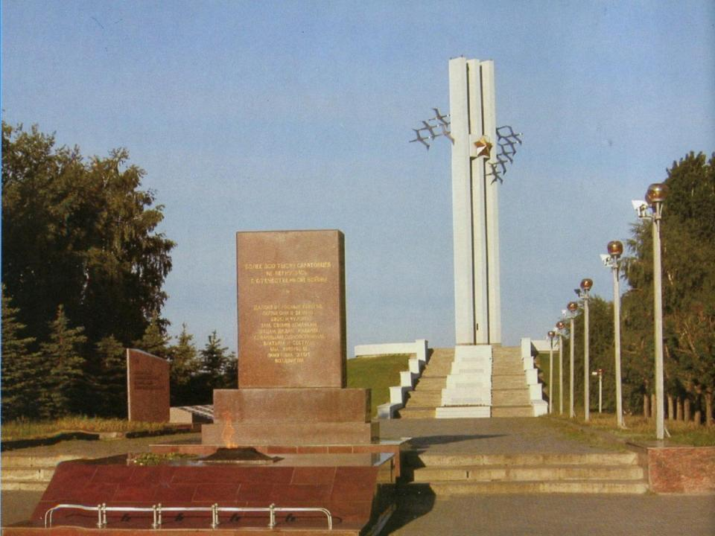
Виртуальная экскурсия Мемориальный комплекс «Журавли»
Автор:
воспитанница «Школы экскурсоводов» ДТДиМ г.Саратова
Яфарова Ольга
Научный руководитель: пдо ДТДиМ,
ст. науч. сотр-к Радищевского музея
Пакалина Елена Николаевна
Notes:
1

Slide 2
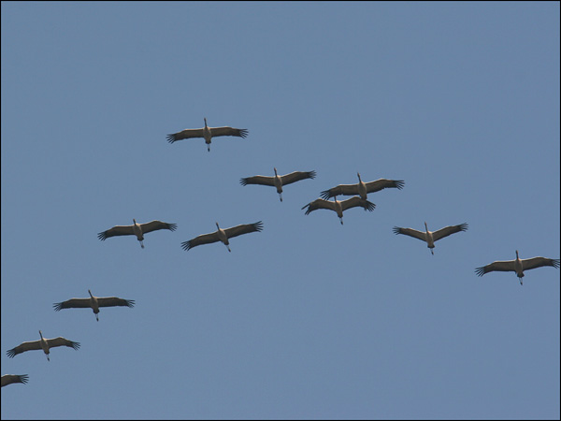
Мне кажется порою, что солдаты, С кровавых не пришедшие полей, Не в землю эту полегли когда-то, А превратились в белых журавлей.
Они до сей поры
с времен тех дальних Летят и подают нам голоса. Не потому ль так часто и печально Мы замолкаем, глядя в небеса?
Летит, летит по небу клин усталый Летит в тумане на исходе дня, И в том строю есть промежуток малый - Быть может, это место для меня!
Настанет день, и с журавлиной стаей Я поплыву в такой же сизой мгле, Из-под небес по-птичьи окликая Всех вас, кого оставил на земле.
муз. Яна Френкеля
сл. Расула Гамзатова
исп. Марк Бернес

Slide 3
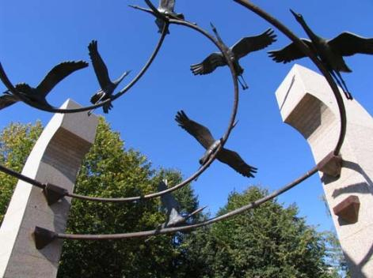
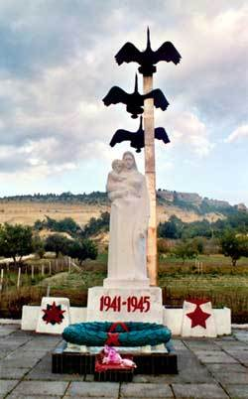
В разных странах в различных частях мира расположены памятники погибшим воинам по мотивам песни «Журавли» Расула Гамзатова. Некоторые из них перед вами:
Московская область, с. Видное
Северная Осетия, Каралезская долина, селение Красный мак

Slide 4
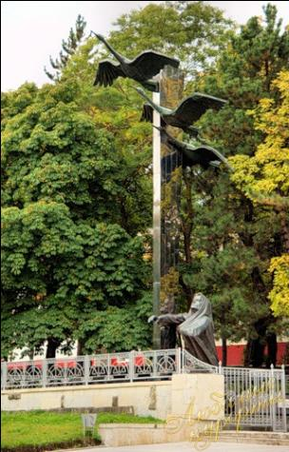
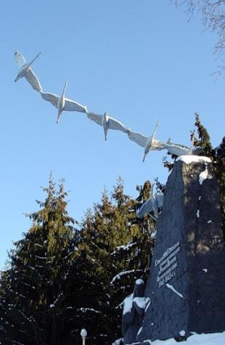
Каждый из них интересен по-своему, каждый по-разному отражает слова песни. Однако, памятник в нашем городе самим автором признан наиболее близким по смыслу главной идее произведения
Кисловодск
Северная Осетия, г.Дзуарикау

Slide 5
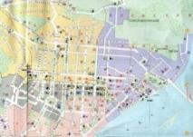
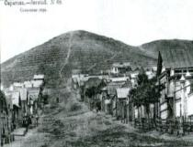
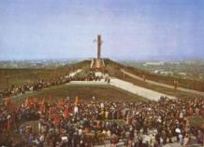
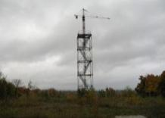
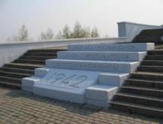
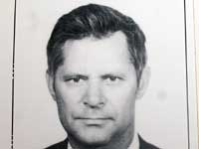
Маршрут экскурсии
Знакомство с местом, где находится Парк Победы
Легенды Соколовой горы
Комплекс мемориала «Журавли»
Современная жизнь парка вокруг мемориала
Загадка мемориала «Журавли»
Автор мемориала «Журавли»

Slide 6
Карта центральной части города Саратова 1987 год
маршрут

Slide 7
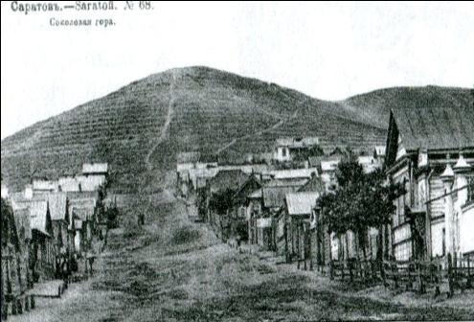
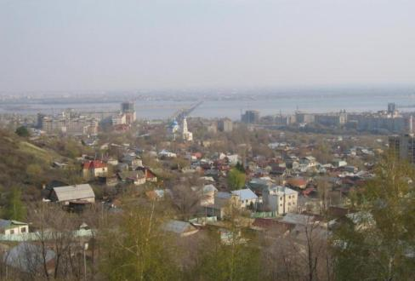
Легенда Соколовой горы
С Соколовой горой связано много интересных фактов. Например, 4 июня 1695 г. её посетил Пётр I, 6 августа 1774 г. к Саратову подошел Емельян Пугачев. Комендант городской крепости И.К.Бошняк организовал оборону города, и Пугачев, расположив свой стан на Соколовой горе, установил там артиллерию. Большая часть жителей и гарнизона перешла на сторону восставших, и Саратов был сдан без боя. Соколовая гора стала местом казни дворян, которых сами саратовцы тащили туда на суд!
Об этом прекрасном месте существует несколько легенд, вот одна из них:
«В 1660-х годах Саратов был крепостью, которая стояла на горе, неподалёку от крепости росло огромное дерево, на нём жил сокол. Однажды все мужчины крепости отправились в военный поход, а бабы пошли стирать бельё на Волгу, за огнём в печи никто не следил
В апреле 1911 года на Соколовой горе состоялась встреча саратовских рабочих с Марией Ильиничной Ульяновой и Глебом Максимилиановичем Кржижановским.
Память о многих исторических событиях таит в себе Соколовая гора. Побывав здесь, просто нельзя не соприкоснуться с историей Саратова и всей России!
Горящий уголь упал на пол и начался пожар. Сокол наблюдал за пожаром со своего дерева, он заметил маленькую девочку, на которой загорелась рубашонка. Тогда сокол подлетел, схватил её и потащил к Волге. Бабы заметили пожар и сокола с горящим ребёнком в клюве. Долетев до воды, сокол опустил девочку в реку и повернул обратно.
Пока он нёс девочку, огонь с рубашки перекинулся на его перья, но так как сокол боялся воды, то он решил вернуться на дерево. Бабы набрали в тазы воду и бросились за ним, но было уже поздно. Сокол погиб… Возвратившимся из похода мужчинам женщины рассказали о случившимся, и тогда всей крепостью решили впредь именовать гору в честь героя – Соколовая гора»
Однако это легенда. Историей же и правда доказано, что в давние времена Соколовая гора была покрыта лесом, в котором водились соколы, их отлавливали и доставляли для царской охоты. Видимо, отсюда и название «Соколовая».
Считается, что именно эта гора – от татарского названия Сары-тау (жёлтая гора) и дала название городу – Саратов
Вид с Соколовой горы в начале ХХ в.
маршрут

Slide 8
Торжественное открытие монумента «Журавли» в 1982 г.

Slide 9
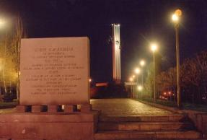
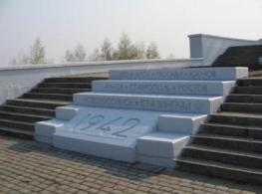
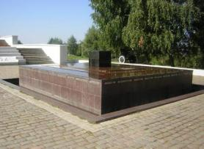
Комплекс мемориала «Журавли»
Из каких элементов состоит комплекс «Журавли»? Первым элементом является стела «Журавли», второй элемент – лестница монумента, а третий – «Фонтан слёз»

Slide 10
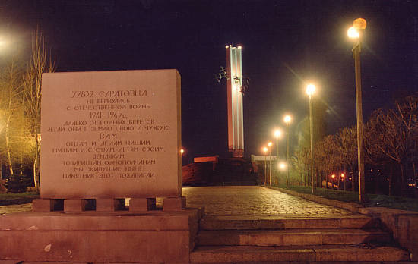
Основная часть комплекса «Журавли»

Slide 11
Фонтан слёз – часть главной архитектурной композиции монумента «Журавли». Хотя обычного фонтана с весёлыми брызгами воды вы не увидите. Не зря, это - «фонтан слез», или «фонтан Памяти», как его иногда называют. Словно слёзы, с прямоугольника непрерывно стекают водяные струи
По задумке архитектора Ю. Менякина эти коричневые плиты должны быть светлыми, они выражают «светлую грусть», однако во время реставрации плиты сделали тёмными. Вдова архитектора О. Менякина просила вернуть прежнюю окраску монументу, ходила в администрацию города Саратова, но результата пока не видно
По бокам фонтана – небольшие углубления. «Слёзы» накапливаются там, а туристы кидают монетки, чтобы обязательно вернуться в Саратов и ещё раз побывать на Соколовой горе!

Slide 12
Лестница монумента Журавли
2008 год
На её ступенях вы видите названия городов и годы, в которые предположительно оттуда уходили на войну

Slide 13
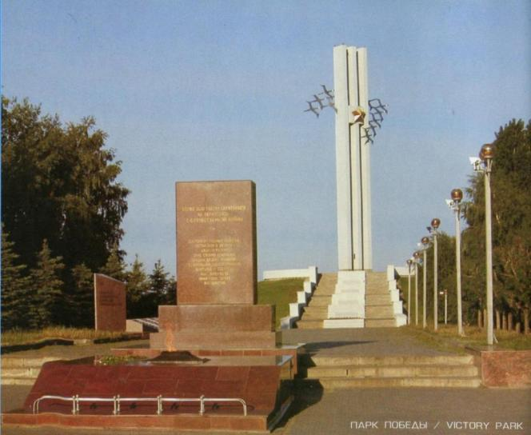
«Журавли» 2007 год
маршрут

Slide 14
Юрий Иванович Менякин
Автор мемориала «Журавли»
Этот заслуженный архитектор – автор проекта «Журавли» - родился 17 сентября 1925 г., являлся лауреатом Государственной премии России. Скончался главный архитектор города 18 февраля 2002 г.
маршрут

Slide 15
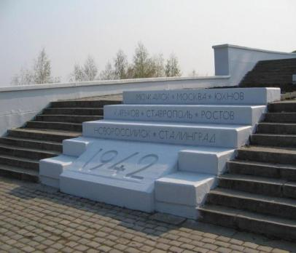
Загадка мемориала «Журавли»
На этой лестнице есть название города Юхнов. Возникает проблема, почему рядом с такими крупными и всем известными городами-героями как Москва, Сталинград (сейчас – Волгоград), Ростов и др., мы наблюдаем малоизвестный, и, судя по всему, небольшой городок
Я начала решать эту проблему путём личного общения с вдовой архитектора Юрия Ивановича Менякина Ольгой Александровной

Slide 16
Из рассказа О. А. Менякиной следует, что в годы Великой Отечественной войны 1941-1945 гг. на Соколовой горе, на месте, где сейчас располагается Парк Победы, были захоронены в братских могилах погибшие бойцы. Они умирали от полученных ран в госпиталях города. Порой их имена и фамилии были никому неизвестны. Но были известны города, откуда они уходили на войну. Названия этих городов и появились на лестнице мемориала. Пока это предположение и оно требует доказательств, но оно – единственное решение загадки памятника
маршрут

Slide 17
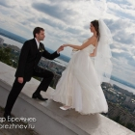
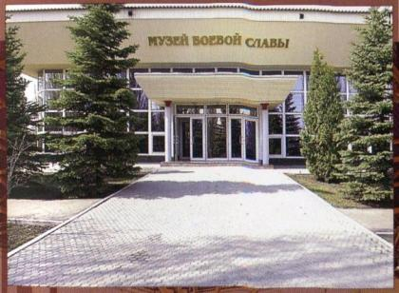
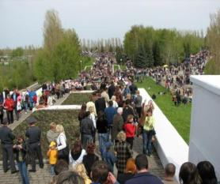
Современная жизнь парка Победы
Сейчас на Соколовую гору часто приезжают
свадебные кортежи;
В обычные дни парк посещает много народа, чтобы увидеть музей под открытым небом и музей боевой славы, воздать дань воинам у вечного огня и совершить своеобразный подвиг – подняться на монумент «Журавли», да и просто погулять по тенистым аллеям
Здесь ежегодно собираются толпы людей, чтобы отметить 9 мая – День Победы

Slide 18
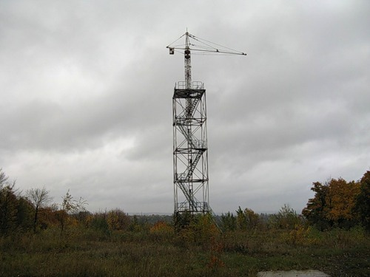
Парашютная вышка около Национальной деревни 2008 год
Это ещё одно место в парке, откуда город виден как на ладони. Моей мечтой так и остаётся прыгнуть оттуда с парашютом

Slide 19
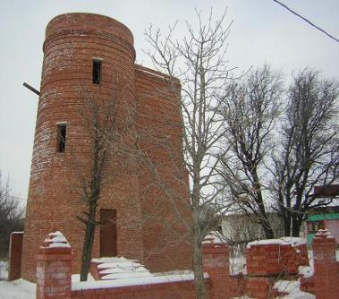
«Девичья башня»
Говоря о высоких местах в парке Победы, нельзя не сказать об азербайджанском подворье «Девичья башня». Эта крепость – точная уменьшенная копия «Девичьей башни» в городе Баку, памятника азербайджанской средневековой культуры.
С этой башни, в отличии от «Журавлей», видна вся Волга. И панорама города также раскрывается, как на ладони

Slide 20
Словарик
Парк Победы на Соколовой горе был заложен в 1975 году, а через 7 лет, в 1982 году – архитектор Ю.А. Менякин спроектировал этот монумент и 40-метровый памятник был здесь установлен
Соколовая гора – (Сары-Тау – Жёлтая гора) – гора, на которой расположен Парк Победы
Ольга Александровна Менякина – вдова архитектора Ю.А. Менякина.

Slide 21
Список использованных источников
Саратов. Туристская схема. Москва, 1987
http://www.aviaphoto.ru/my/20051002-juravl-01.jpg
http://images.yandex.ru/yandsearch?ed=1&rpt=simage&text=%D0%BA%D0%B8%D1%81%D0%BB%D0%BE%D0%B2%D0%BE%D0%B4%D1%81%D0%BA%20%D0%B6%D1%83%D1%80%D0%B0%D0%B2%D0%BB%D0%B8&img_url=www.lyubimie-kurorti.ru%2FFiles%2Ffile200.jpeg&p=6
http://www.sovmusic.ru/m32/zhuravl2.mp3
Беленькая Л.В. Памятка для школьника// http://www.it-n.ru/communities.aspx?cat_no=107408&d_no=215816&ext=Attachment.aspx?Id=93865
Из личного архива Е.Н.Пакалиной. 2010 год
Разговор с О. А. Менякиной. 2009 год
Булычёв М.В. История Саратовского края. Саратов, 2000.
Легенды земли Саратовской. Саратов, 2004.
http://img-fotki.yandex.ru/get/4/naturalist01.0/0_e049_f5b1cbd0_XL
http://www.nedelia.ru/?nums-2010-022-page10
http://content.foto.mail.ru/mail/renat_kur/_blogs/i-148.jpg

